Slide 1
推陈出新
张龙印
2018.1.31

Slide 2
How many test methods?
Online Testing
Offline Testing
Statistical Hypothesis Testing

Slide 3
Online Testing
Online for me is that system will have to connect with the internet or other systems to exchange the information. So it's all about what will be happen when System is online (Connect to the internet or other applications/systems via specific communication protocol)

Slide 4
Offline Testing
Is to see if System or Application behave properly when system is offline or running in stand alone mode.

Slide 5
Statistical Hypothesis Testing
Nothing

Slide 6
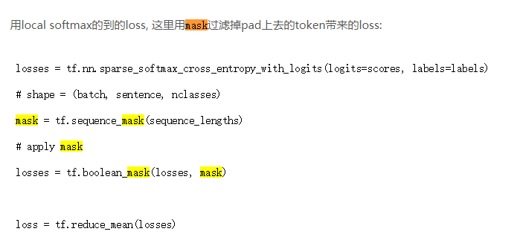
Why we use mask

Slide 7
Tf & Initial
random_uniform
tfe.Variable(tf.random_uniform(shape)) 输出均匀分布的随机数。
truncated_normal
tfe.Variable(tf.truncated_normal(shape)) 从截断的正态分布中输出随机值。
random_normal
tfe.Variable(tf.random_normal(shape)) 从正态分布中输出随机值。
zeros
tfe.Variable(tf.zeros(shape)) 对bias的0初始化

Slide 8
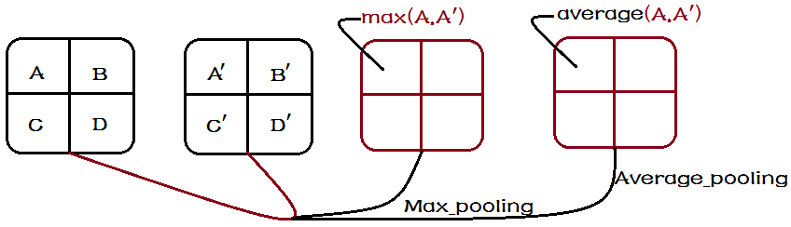
Pooling in tf
Max Pooling & Average Pooling( Maybe I was wrong )
Tf.nn.poostrides=None, name=None, data_format=None)
max_pool(value, ksizel(input, pooling_type, window_shape, padding, dilation_rate=None, strides, padding, data_format='NHWC', name=None)
avg_pool(value, ksize, strides, padding, data_format='NHWC', name=None)

Slide 9
Pooling in tf
max_pool(value, ksizel(input, pooling_type, window_shape, padding, dilation_rate=None, strides, padding, data_format='NHWC', name=None)
value: A 4-D Tensor of the format specified by data_format.
ksize: A 1-D int Tensor of 4 elements. The size of the window for each dimension of the input tensor.
strides: A 1-D int Tensor of 4 elements. The stride of the sliding window for each dimension of the input tensor.
padding: A string, either 'VALID' or 'SAME'. The padding algorithm. data_format: A string. 'NHWC', 'NCHW' and 'NCHW_VECT_C' are supported.
name: Optional name for the operation.

Slide 10
How to compute the accuracy
Given two arrays arr_a = [1, 2, 3 ,4] arr_b = [1, 2, 2, 4]
tf or np.equal(arr_a, arr_b) → result = [True, True, False, True]
tf.reduce_sum(tf.cast(result, tf.float32))
or np.count_nonzero(result)
then we get the number of True in the array result.

Slide 11
Hinge Loss（max margin）
Hinge Loss是一种目标函数（或者说损失函数）的名称，有的时候又叫做max-margin objective。其最著名
的应用是作为SVM的目标函数。其二分类情况下，公式如下：
l(y)=max(0, 1−t⋅y)
其中，y是预测值（-1到1之间），t为目标值（±1）。其含义为，y的值在-1到1之间就可以了，并不鼓励|y|>1，即并不
鼓励分类器过度自信，让某个可以正确分类的样本距离分割线的距离超过1并不会有任何奖励。从而使得分类器可以更专
注整体的分类误差。
实际应用中，一方面很多时候我们的y的值域并不是[-1,1]，我们可能更希望y更接近于一个概率，即其值域最
好是[0,1]。另一方面，很多时候我们希望训练的是两个样本之间的相似关系，而非样本的整体分类，很多时候我们会用
下面的公式：
l(y, y′)=max(0, m−y+y′)
其中，y是正样本的得分，y’是负样本的得分，m是margin（自己选一个数）。即我们希望正样本分数越高越好，负样
本分数越低越好，但二者得分之差最多到m就足够了，差距增大并不会有任何奖励。比如，我们想训练词向量，我们希望
经常同时出现的词，他们的向量内积越大越好；不经常同时出现的词，他们的向量内积越小越好。则我们的Hinge Loss
可以是：
l(w, w+, w−)=max(0, 1−w^{T}⋅w++w^{T}⋅w−)
其中，w是当前正在处理的词，w+是w在文中前3个词和后3个词中的某一个词，w−是随机选的一个词。

Slide 12
Hierarchical Softmax
输入：基于CBOW的语料训练样本，词向量的维度大小M，CBOW的上下文大小2c,步长η
输出：霍夫曼树的内部节点模型参数θ，所有的词向量w

Slide 13
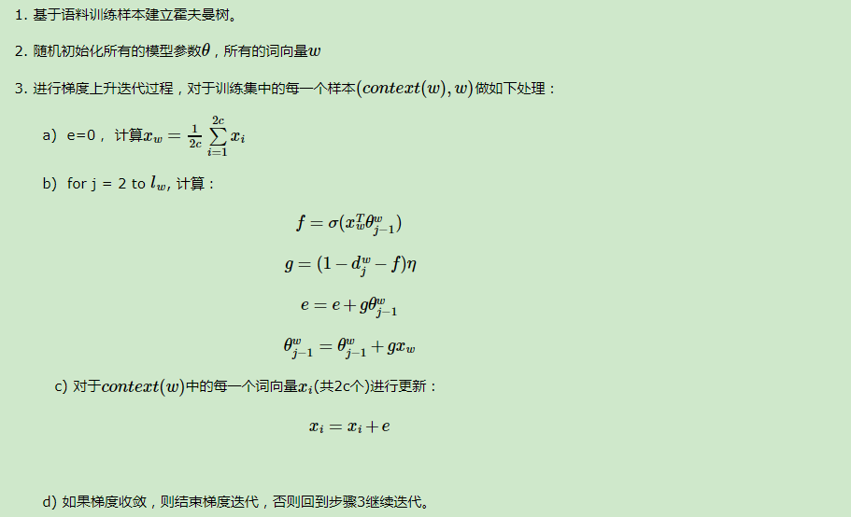
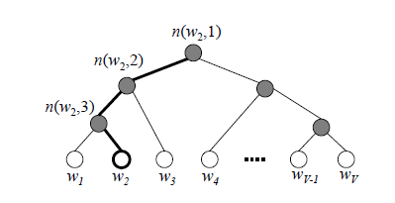


Hierarchical Softmax
-
+

Slide 14

计算相似度
直观的解释是：如果 x 高的地方 y 也比较高， x 低的地方 y 也比较低，那么整体的内积是偏大的，也就是说 x 和 y 是相似的。举个例子，在一段长的序列信号 A 中寻找哪一段与短序列信号 a 最匹配，只需要将 a 从 A 信号开头逐个向后平移，每次平移做一次内积，内积最大的相似度最大。
向量内积的结果是没有界限的，一种解决办法是除以长度之后再求内积，这就是应用十分广泛的余弦相似度
需要注意一点的是，余弦相似度受到向量的平移影响，上式如果将 x 平移到 x+1, 余弦值就会改变。怎样才能实现平移不变性？这就是下面要说的皮尔逊相关系数（Pearson correlation），有时候也直接叫相关系数:

Slide 15
Embedding
Embedding应该是一层向量列表，二维。
构建好了Word到对应vector下标之间的映射，那么，低频词过滤的时候，对word2ids中低频词的删除即可，那么生成的sents中就不包含这个词汇，同样也不会产生这个词汇的vec的下标。
del word2ids[key]

